Slide 1

黄金起爆战法1
8月6日 8:15
许 为
执业编号:A1120619060011
经传多赢资深投顾，具有10年以上的从业研究经验，对A股均有较专业的研究。擅长以技术面为主，以政策，消息为辅挖掘市场热点投资机会，独创主力操盘三步曲，机构跟盘以及准确把握个股启动节奏和上涨空间判断！投资风格偏理性，顺势而为！

Slide 2

0 1
大盘分析
0 2
热点分析
0 3
如何拿的住的问题？

Slide 3
PART 01
大盘分析

Slide 4
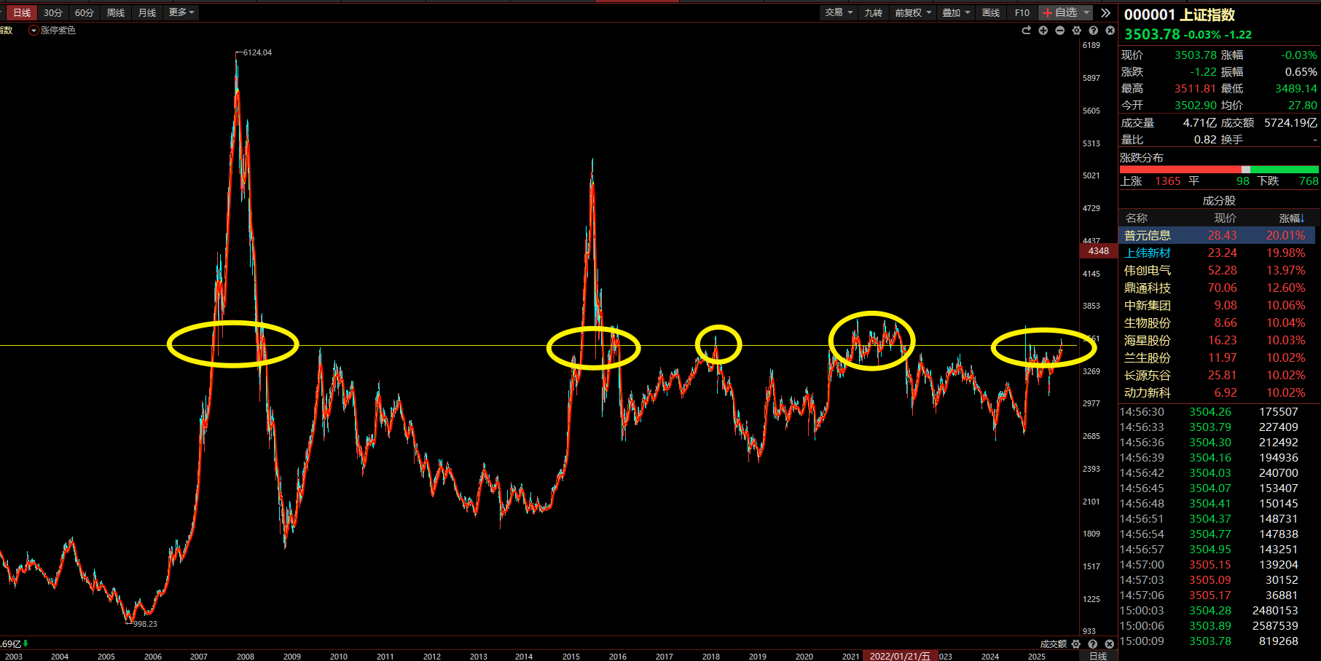
第一次，是2007年4月到2008年5月，在3500点之上运行了13个月。
第二次，是2015年3月到2015年8月，在3500点之上运行了05个月。
第三次，是2018年1月23日到1月29日，在3500点之上运行5天。
第四次，是2021年1月到2022年1月，在3500点震荡1年多的时间。
本轮偏向于那种情况呢？？？大概率是第4种，围绕3500点的震荡

Slide 5
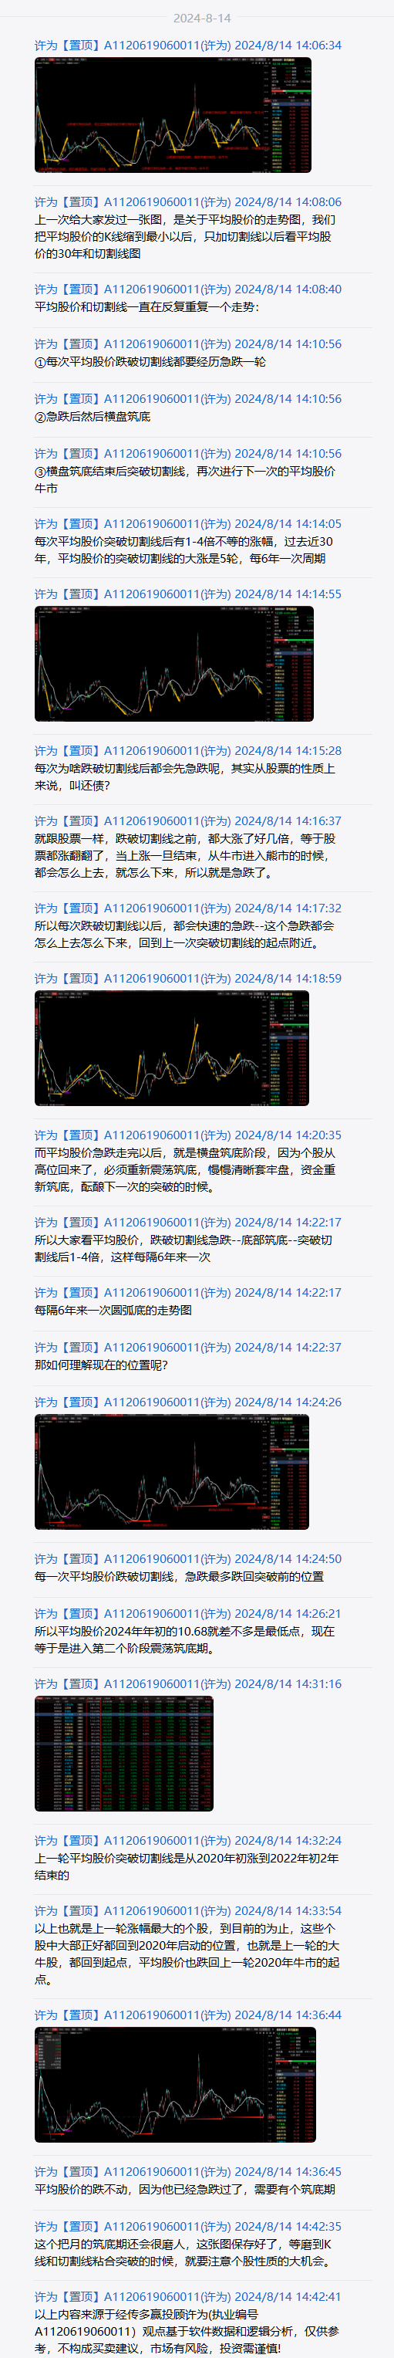

Slide 6
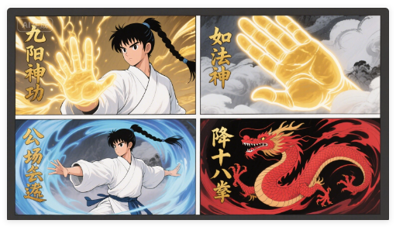
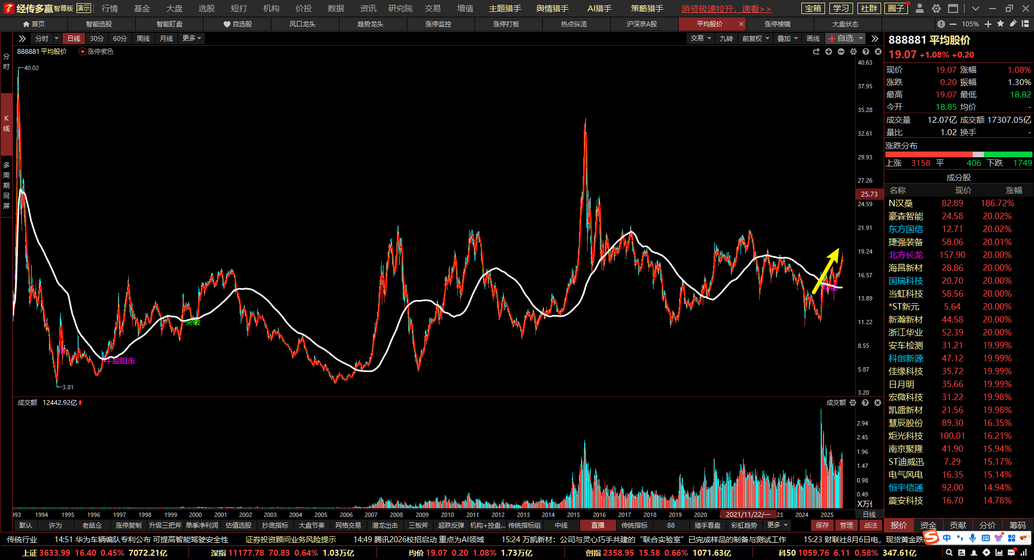
平均股价突破切割线后慢慢震荡上行，一边放牛一边不停在选新的，上涨的痛苦？？？技术和心态的变化

Slide 7
PART 02
热点分析

Slide 8
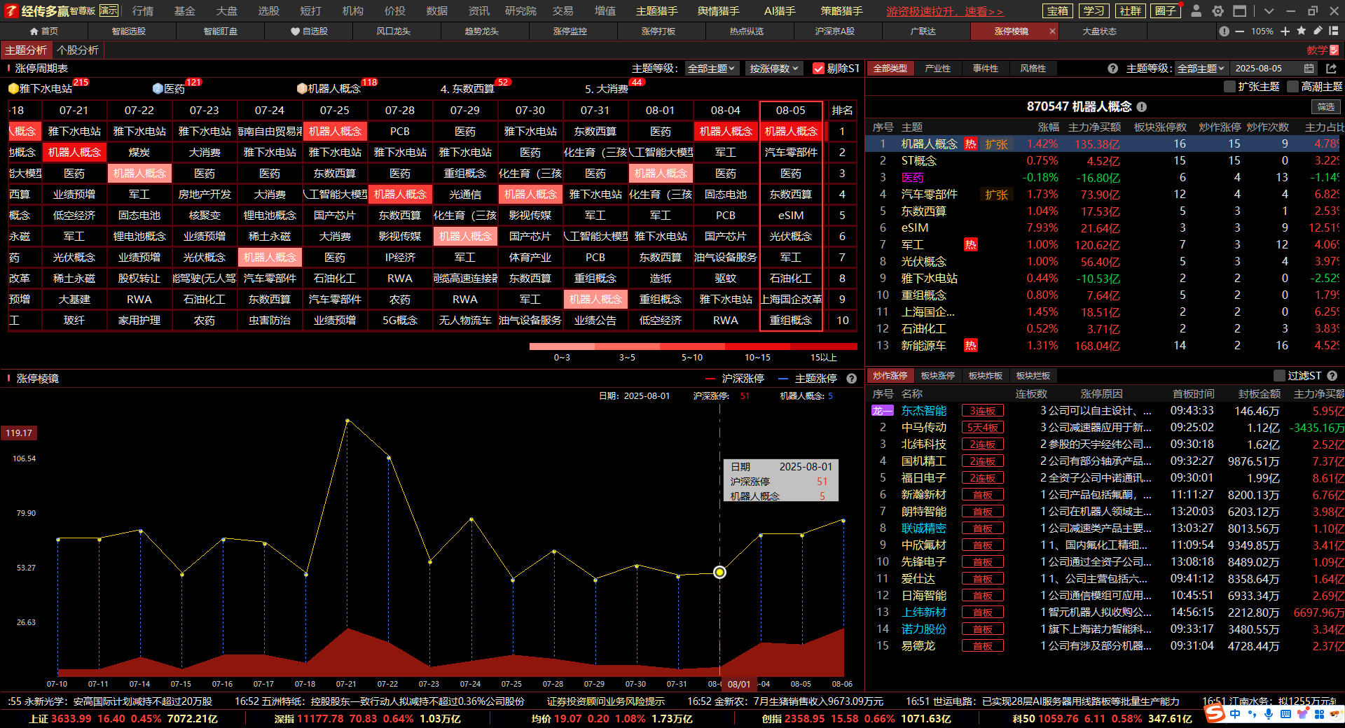
主题猎手上榜板块：雅下水电站，医药，机器人概念，东数西算（5G，芯片等）

Slide 9
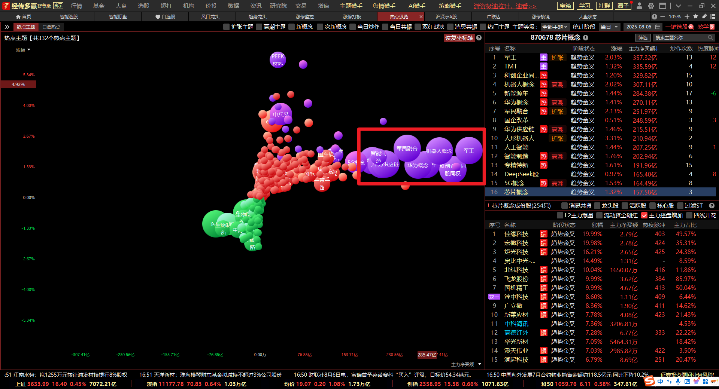
气泡吸筹方法
炒作次数2-7次，炒作但是不多的板块，板块处于右下角（50亿以上的）钱流入，没有怎么涨的，属于吸筹期
军工，TMT，5G，智能制造，芯片概念等

Slide 10
PART 03
如何拿的住的问题？

Slide 11
三个问题：
个股是不是主线资金炒作的方向
个股是否有主力（控盘）
个股主力是否开始启动爆发期（智能交易线首次上穿+控盘增加+成交量倍量+主力动向爆量）

Slide 12
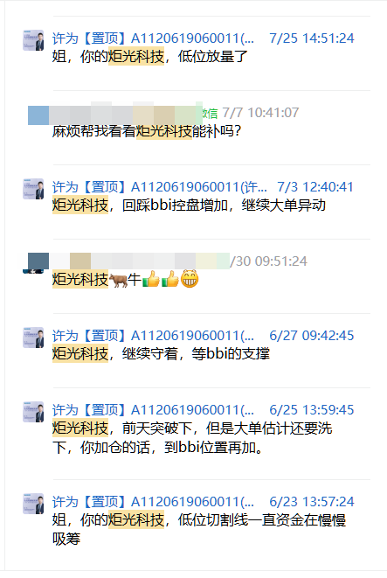
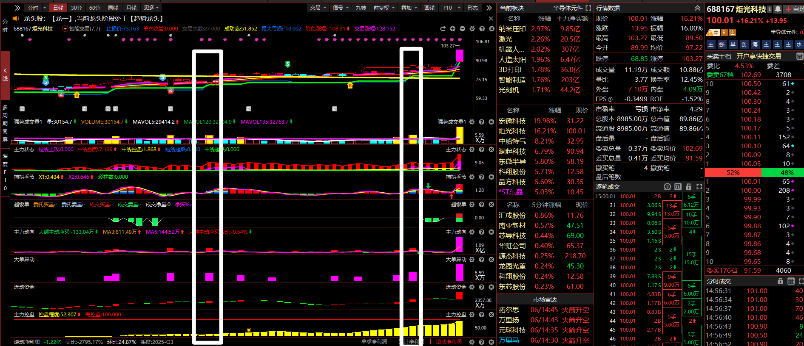
1.热点 2.是否有主力 3.是否有主力异动（智能交易线首次上穿+控盘增加+成交量倍量+主力动向爆量）

Slide 13
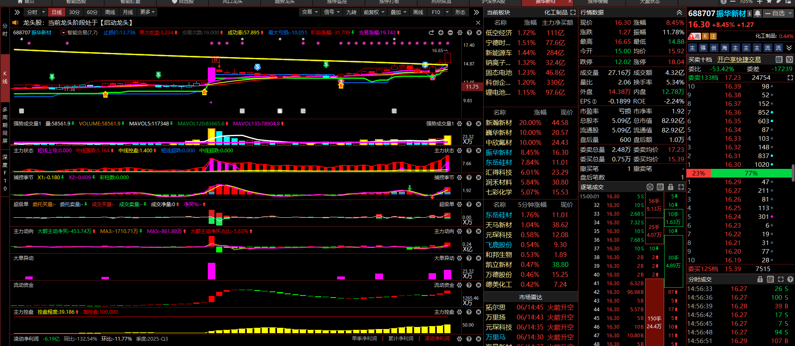
1.热点 2.是否有主力 3.是否有主力异动（智能交易线首次上穿+控盘增加+成交量倍量+主力动向爆量）

Slide 14
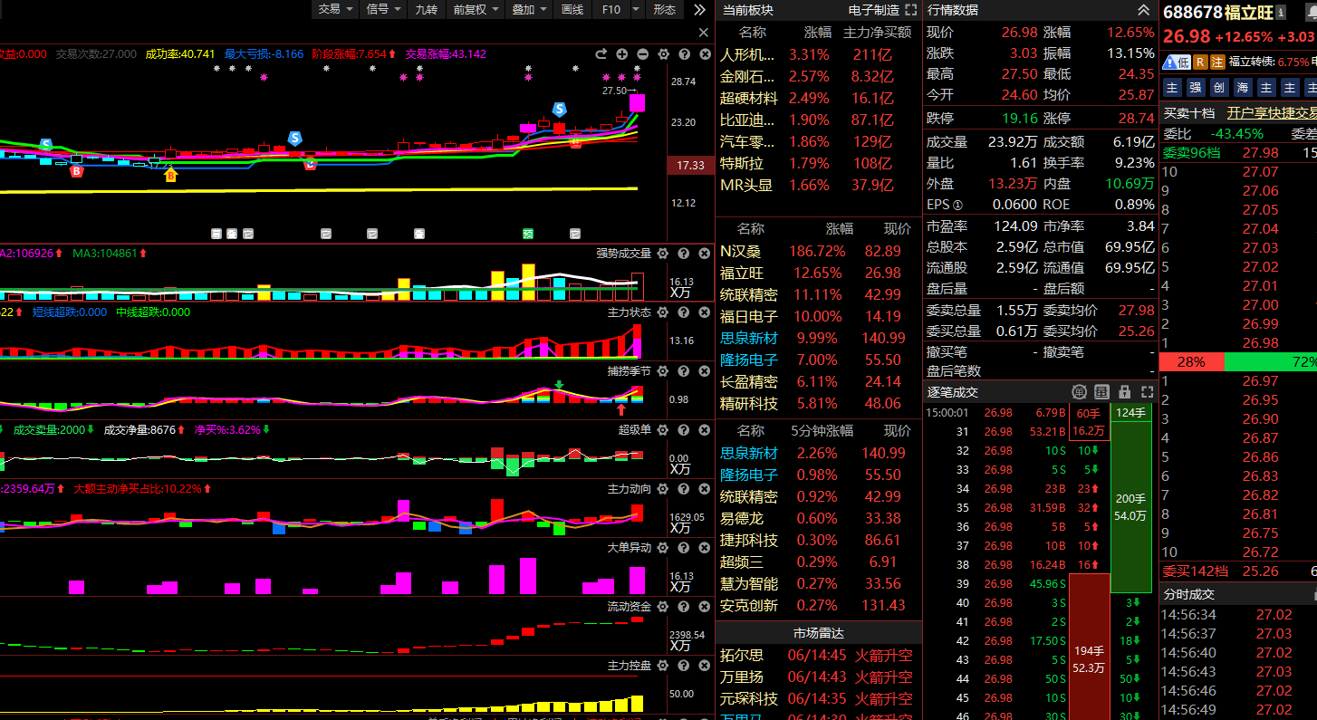
1.热点 2.是否有主力 3.是否有主力异动（智能交易线首次上穿+控盘增加+成交量倍量+主力动向爆量）

Slide 15
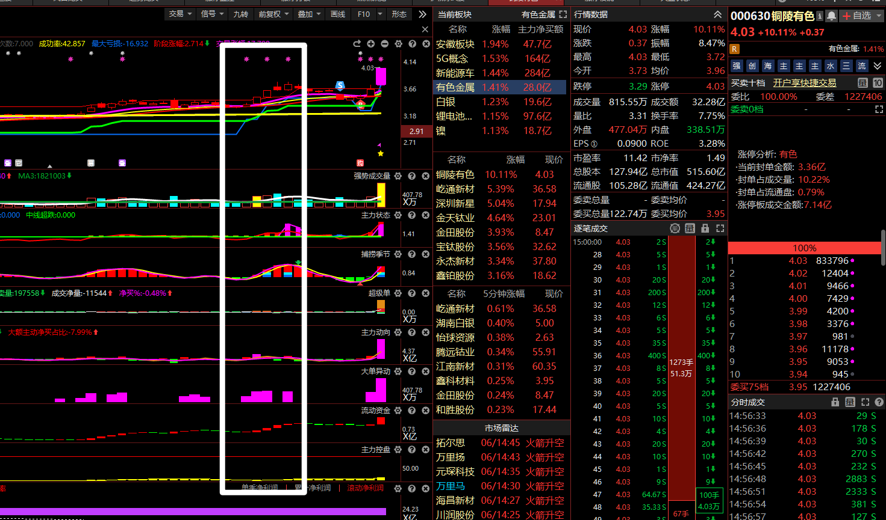
1.热点 2.是否有主力 3.是否有主力异动（智能交易线首次上穿+控盘增加+成交量倍量+主力动向爆量）

Slide 16
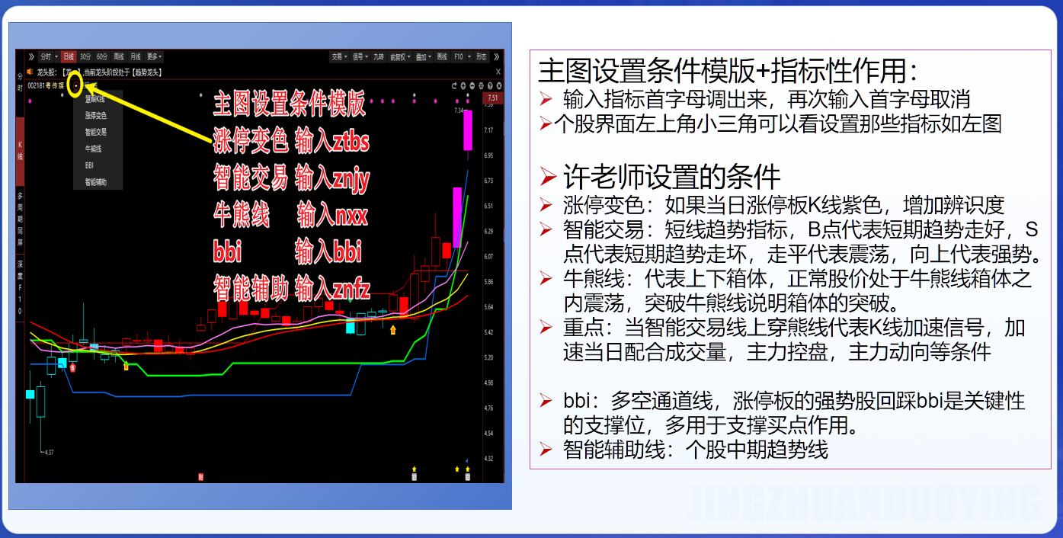

Slide 17
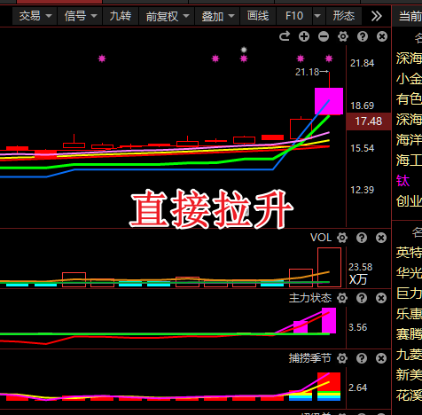
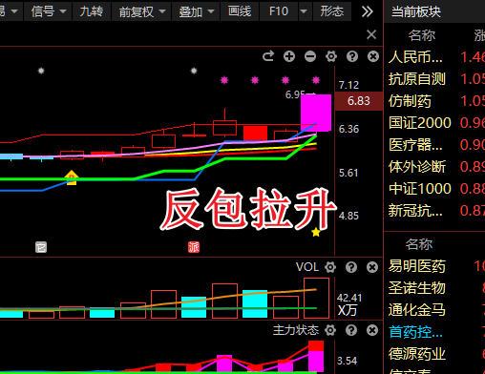
当智能交易线上穿熊线+控盘+主力爆量加速后，我们买点分成2种：
1.智能交易线上穿当日，配合控盘+爆量，是第一个买点，但是不要多买【加速当日一买】
2.智能交易线上穿后主力喜欢在回踩洗下，回踩3,4天到bbi然后再加一波【加速后回踩bbi二买】
3.回踩跌破bbi那就是走坏，止损

Slide 18
PART 04
选股

Slide 19
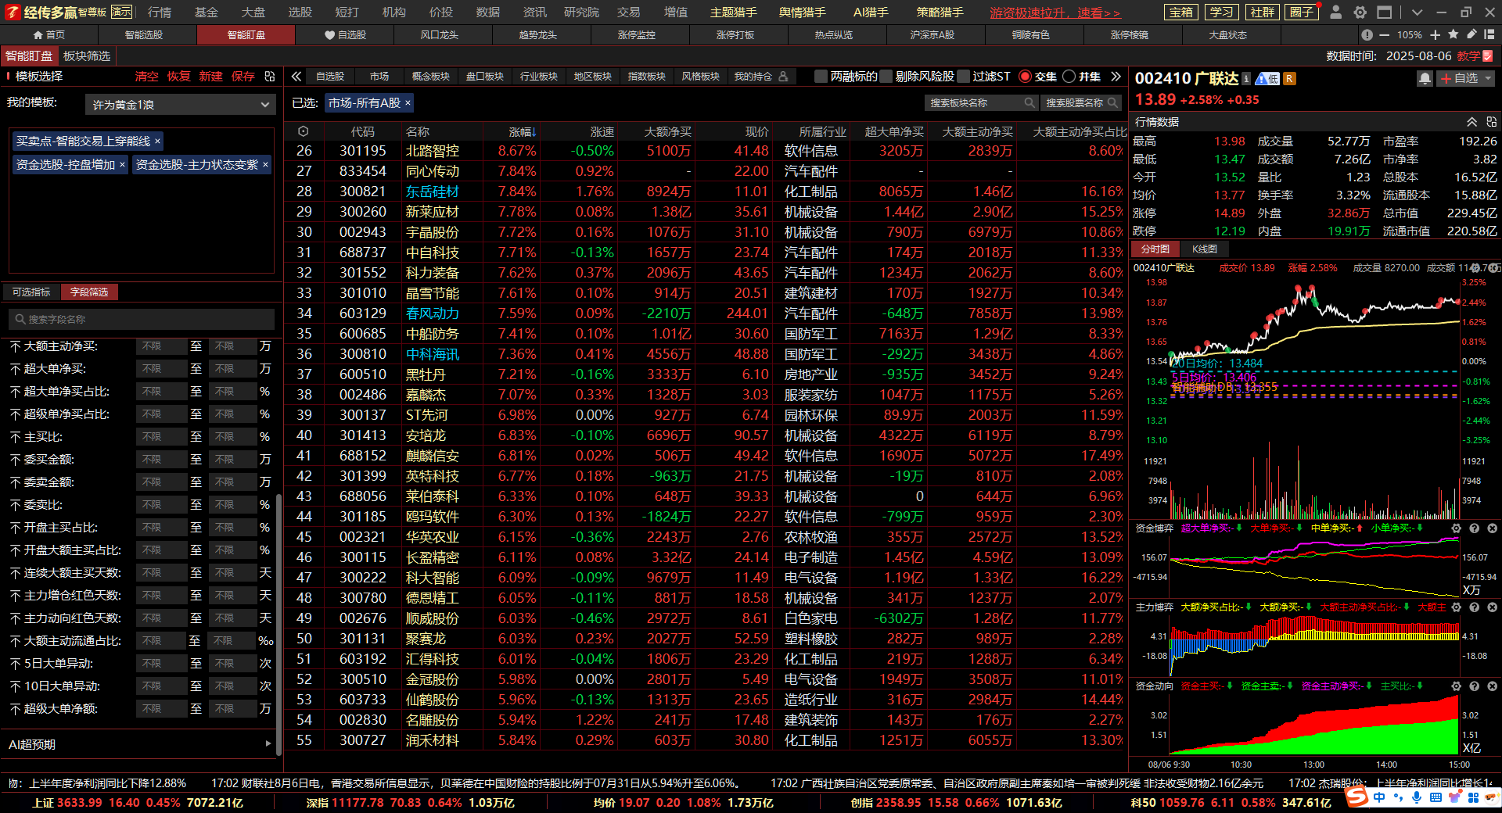

Slide 20
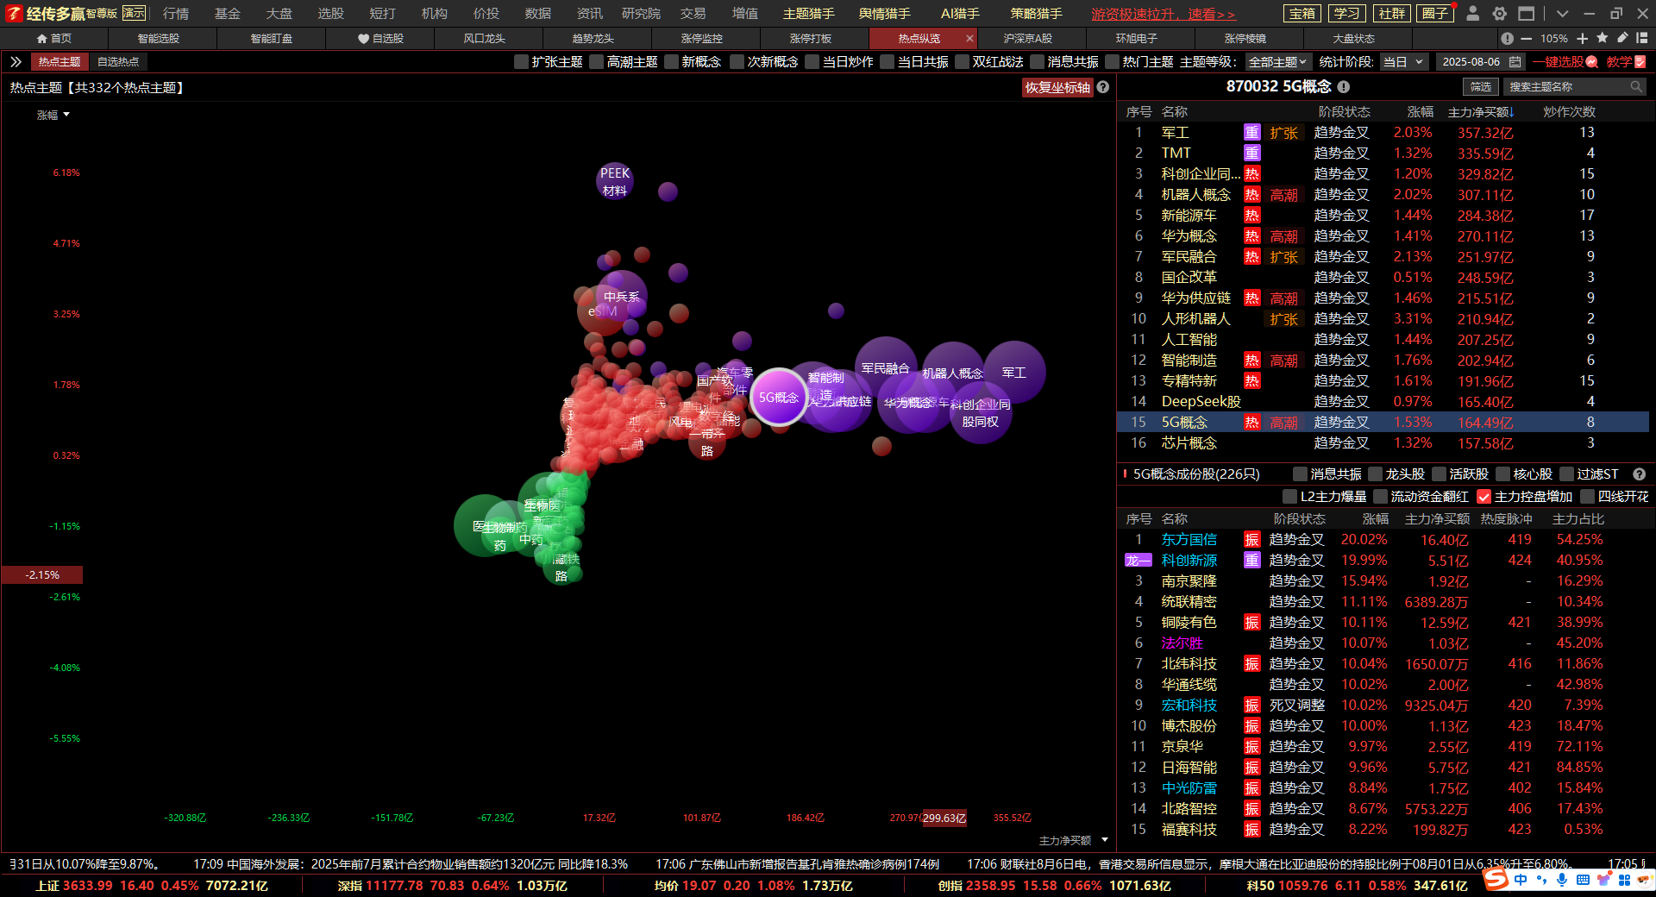

Slide 21
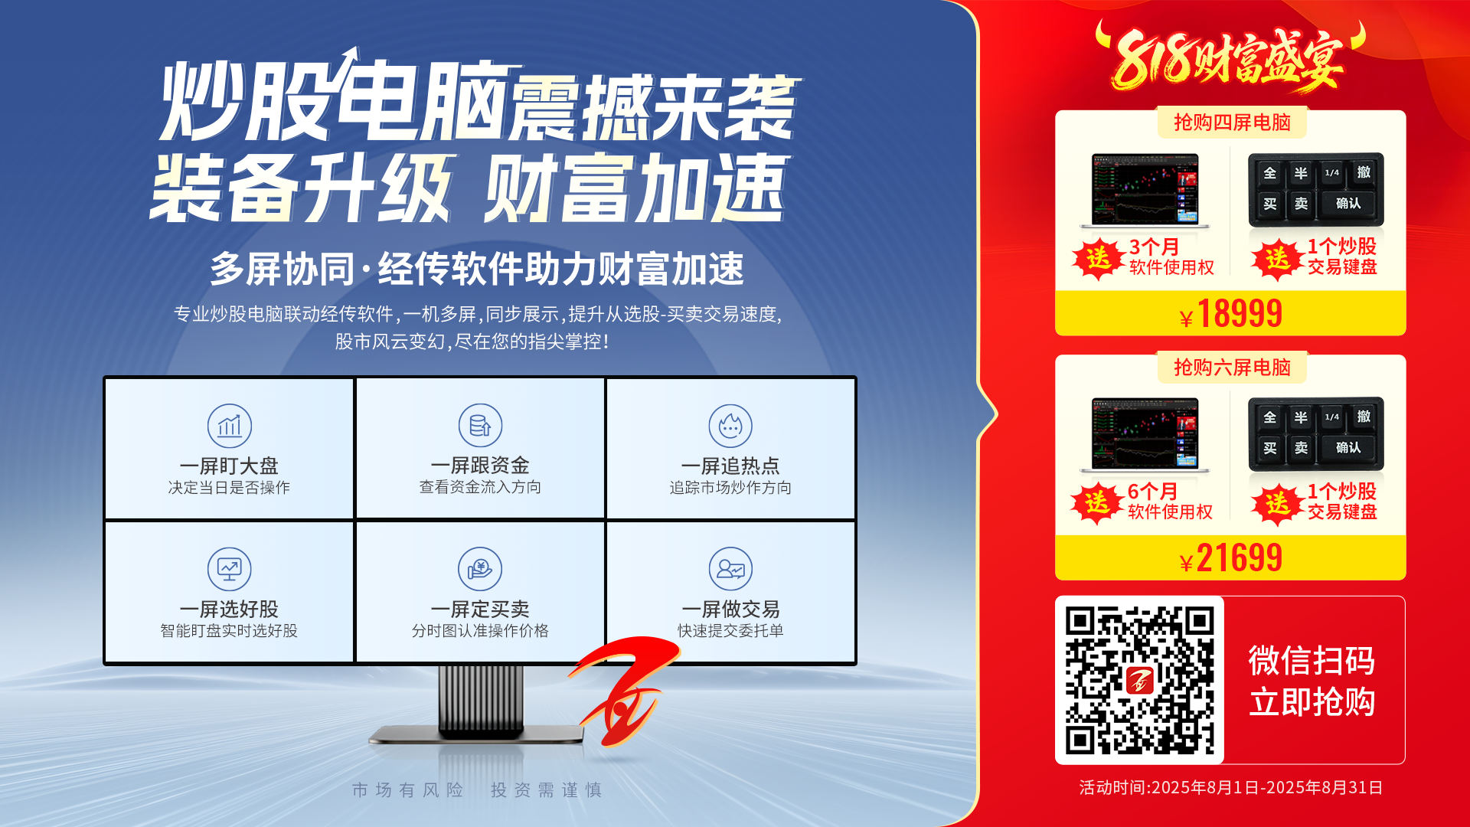

Slide 22
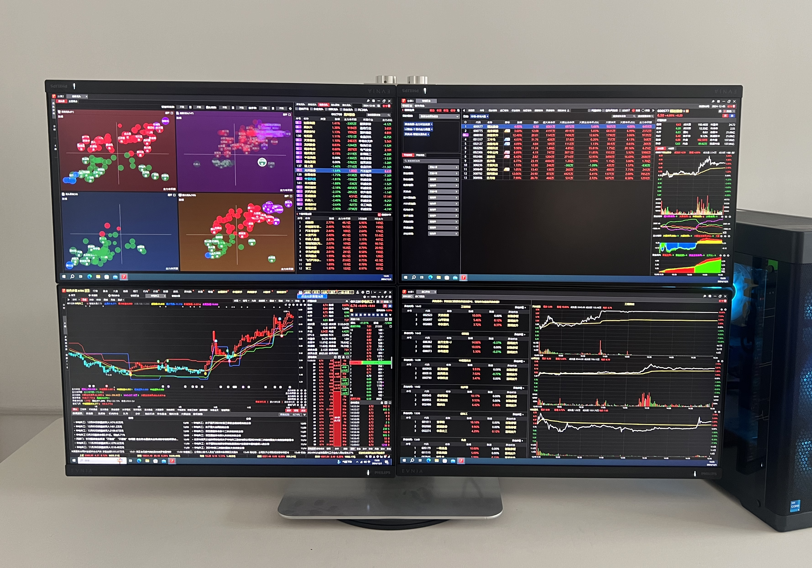

四屏炒股电脑图
上门安装
整机三年质保
1台主机，4个显示器（24英寸）
长度1.1m
高度66cm（不含支架）
支架支持左右，上下调节

Slide 23
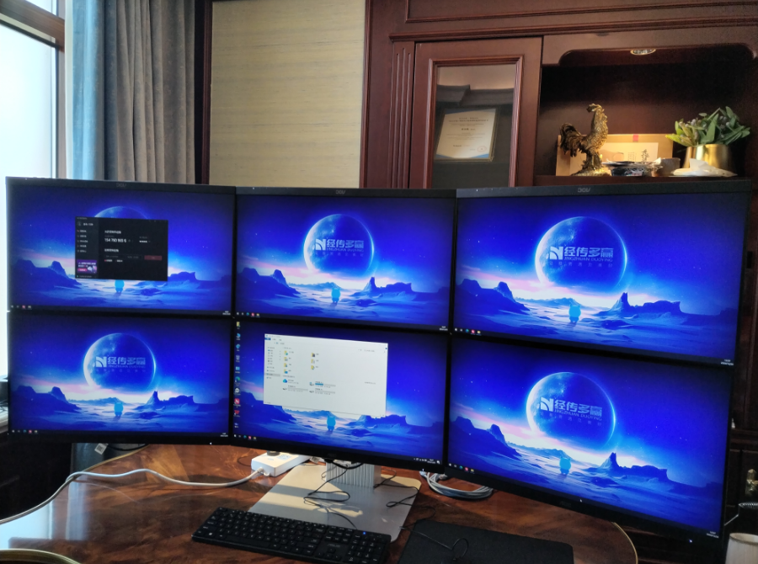
六屏炒股电脑图
上门安装
整机三年质保
1台主机，6个显示器（24英寸）
长度1.6m
高度66cm（不含支架）
支架支持左右，上下调节

